Slide 1

Региональный SEO Эксперимент
Александр Иванов

Slide 2
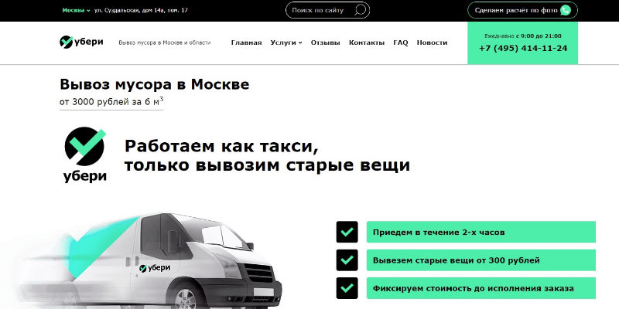
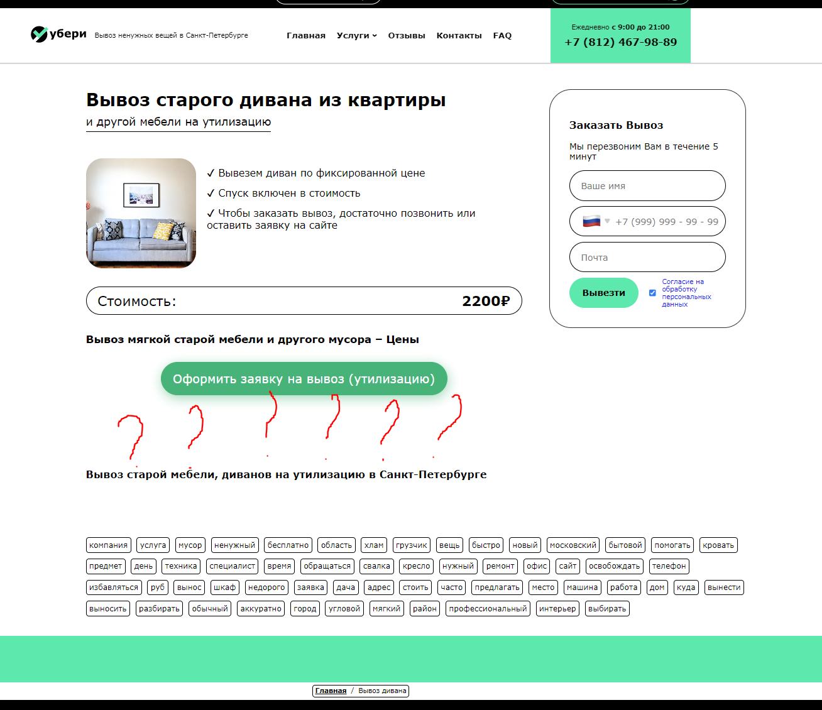
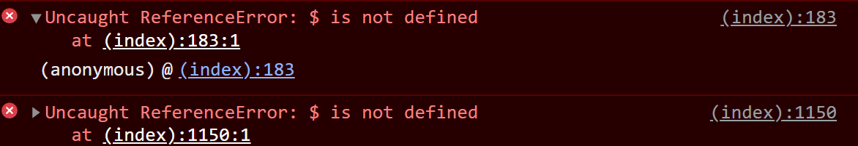
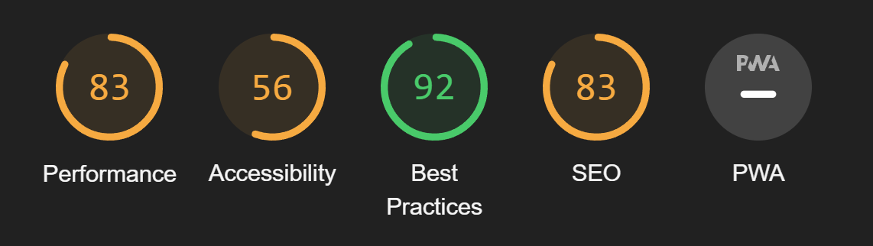
Исходный материал

Slide 3
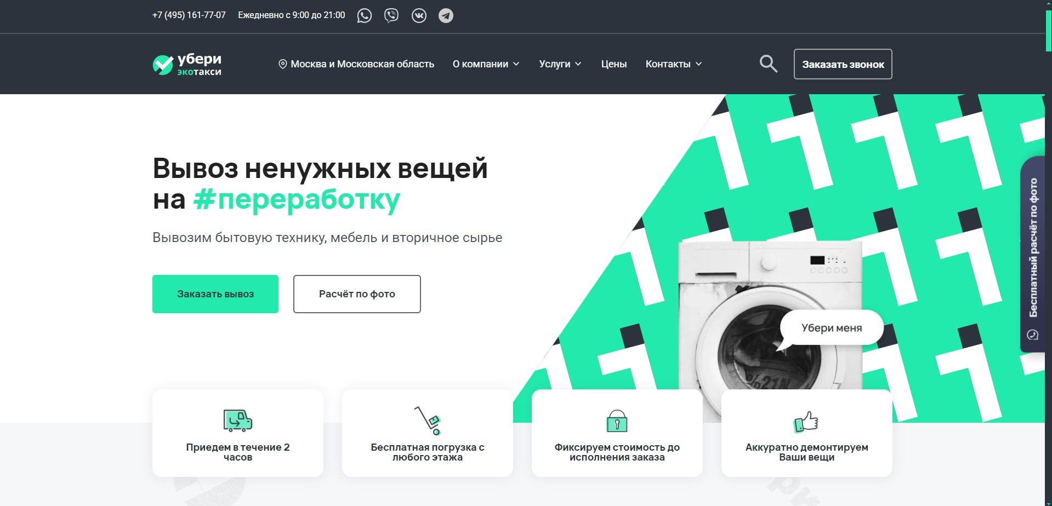
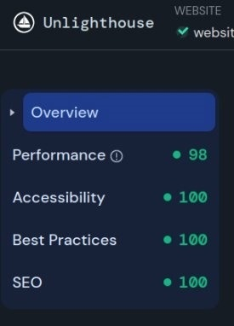
Результат работ

Slide 4

Search Engine Optimization

Slide 5
Доменный подход
city.website.ru
Домен 3 уровня
Домен 2 уровня
Домен 1 уровня

Slide 6
Вложенный подход
website.ru/spb/service
website.ru/service-spb
Разработка успешных стратегий для опережения конкурентов
Капитализация по нижнему уровню для определения оценочной стоимости
Визуализация конвергенции, направленной на клиентов
Итеративные подходы к корпоративной стратегии
Создание структуры управления изнутри

Slide 7
Вложенный подход
website.ru/spb/service
website.ru/service-spb

Slide 8
Квартальные показатели

Slide 9
Области роста
 | B2B | Цепочка поставок | ROI | Электронная коммерция
1-й кв. | 4,5 | 2,3 | 1,7 | 5,0
2-й кв. | 3,2 | 5,1 | 4,4 | 3,0
3-й кв. | 2,1 | 1,7 | 2,5 | 2,8
4-й кв. | 4,5 | 2,2 | 1,7 | 7,0

Slide 10
Удачные возможности для бизнеса похожи на автобусы. Всегда появится следующая.
Ричард Брэнсон

Slide 11
План запуска продукта
Развертывание стратегических сетей для явных потребностей электронного бизнеса
Планирование
Cинергия масштабируемой электронной коммерции
Маркетинг
Распространение стандартизированных метрик
Проектирование
Координация приложений для электронной коммерции
Поддержка улучшенных комплексных методологий
Запуск
Стратегия

Slide 12
Как мы этого достигнем
Окупаемость
Нишевые рынки
Цепочки поставок
Представление возможностей на основе мультимедиа и стратегий роста в разных средах
Визуализация интеллектуального капитала
Использование мировых методик с помощью веб-технологий
Внедрение масштабируемого обслуживания клиентов с помощью устойчивых стратегий
Использование веб-служб высшего разряда с передовыми конечными результатами
Поддержка индивидуального подхода к обслуживанию клиентов с проверенными идеями
Своевременное получение результатов для схем в реальном времени

Slide 13
Сводка
Мы, коллектив Contoso, считаем, что дело надо выполнять на 110 %. Используя архитектуру данных нового поколения, мы помогаем организациям виртуально управлять гибкими рабочими процессами. Мы процветаем благодаря пониманию рынка и отличному коллективу, отвечающему за продукт. Как говорит наш генеральный директор: "Эффективность достигается благодаря упреждающим преобразованиям ведения бизнеса".
​

Slide 14
Спасибо!
Мария Анисимова
maria@contoso.com
www.contoso.com

